Slide 1
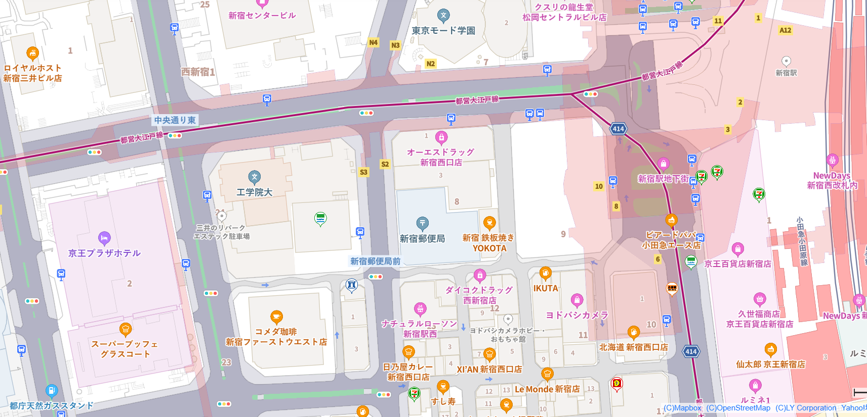
集合時間：７時００分
出発時間：７時１５分
３月７日（土）
ご集合場所
＊京王プラザホテル前の
赤丸付近にご集合ください。スタッフがお待ちしております
京王プラザホテルまで
☆新宿駅西口から
地下道利用の場合☆
（JR・私鉄・地下鉄）
新宿駅西口より都庁方面への
連絡地下道をまっすぐ
お進みください。
地下道を出てすぐ左側に
ホテルがございます。
＊徒歩5分ほど

